Slide 1
等差数列（二）

Slide 2
等差数列的性质
1.
若{a_{n}}是等差数列， {b_{n}}是等差数列，则{a_{n}±b_{n}}也是等差数列。
2. 从一个等差数列中取出间隔相同的项（或
其和）构成的新数列仍是等差数列
3.
4.
若一个数列的通项公式是关于n的一次式,则这个数列一定是等差数列.图象为相应直线上的点

Slide 3
※等差中项的概念
由三个数a，A，b组成的等差数列中，A叫做a与b的等差中项。
等差数列的判断方法：
①定义法：a_{n+1}-a_{n}=d (d是常数)
②a_{n}=pn+q,是首项为p+q,公差为p的等差数列
③等差中项的定义；
④前n项和S_{n}=An²+Bn（A，B为常数）
是首项为A+B，公差为2A的等差数列

Slide 4
巩固练习
1.等差数列{a_{n}}的前三项依次为 a-6，-3a-5，-10a-1，
则 a 等于（ )
A. 1 B. -1 C.- D.
提示：
(-3a-5 )-(a-6)=(-10a-1) -(-3a-5 )
-35
2. 在数列{a_{n}}中a₁=1，a_{n}= a_{n+1}+4，则a₁₀= .
提示：
d=a_{n+1}- a_{n}=-4
3. 在等差数列{a_{n}}中a₁=83，a₄=98，则这个数列有
多少项在300到500之间？
40
提示：
300< 83+5×(n-1)<500
n=45，46，…，84

Slide 5
等差数列性质
1.若数列{a_{n}}为等差数列，a_{p}=q,a_{q}=p(p≠q),求a_{p+q}的值
2.在等差数列{a_{n}}中 ，a₁-a₄-a₈-a₁₂+a₁₅=2，求a₃+a₁₃的值
3.已知a，b，c成等差数列，a²（b+c），b²（c+a），c²（a+b)，
是否构成等差数列？

Slide 6
等差数列性质
A.y有最大值1，没有最小值
B.y有最小值11/12，没有最大值
C.y有最小值11/12，最大值1
D.y有最小值-1，最大值-1

Slide 7
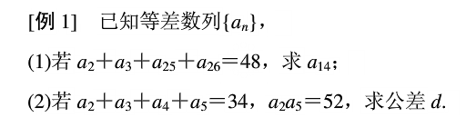
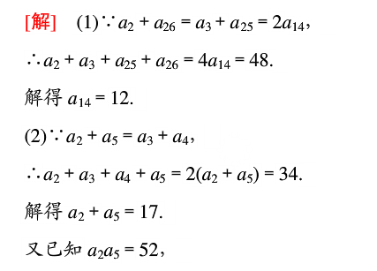
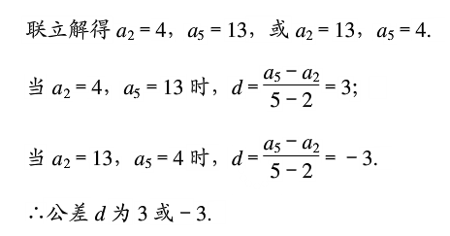

Slide 8
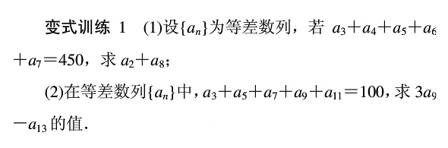
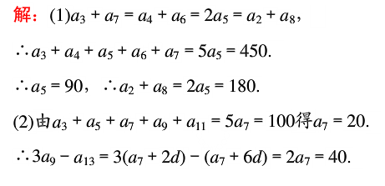

Slide 9

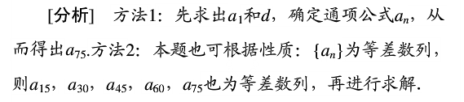
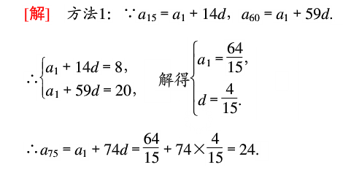
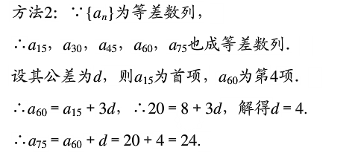

Slide 10
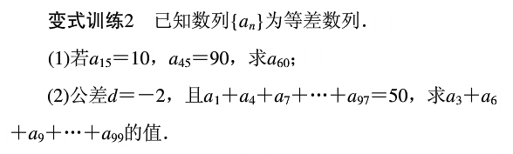
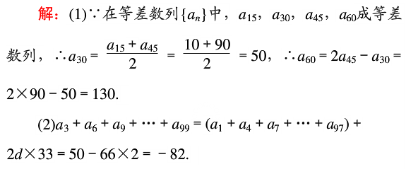

Slide 11
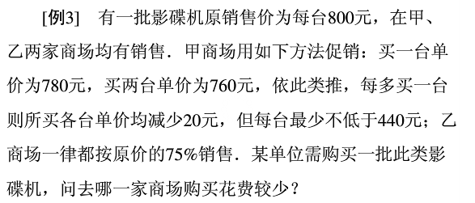
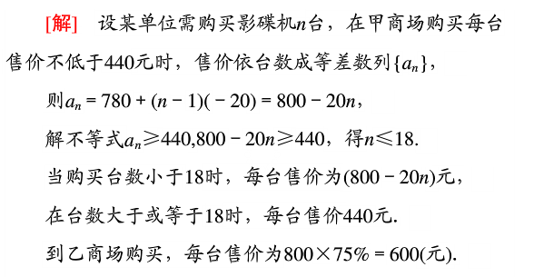
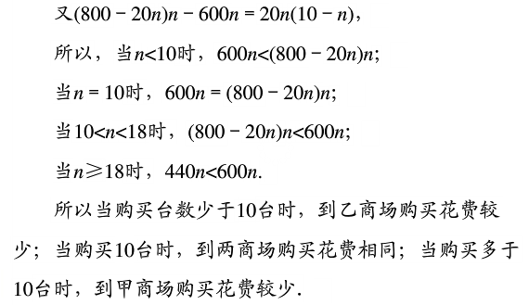

Slide 12
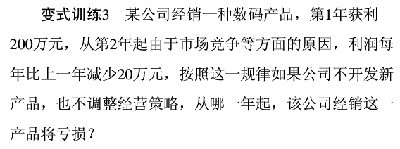
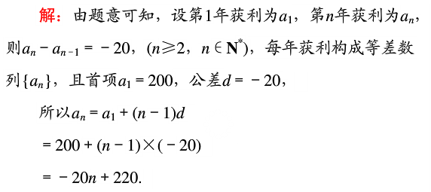
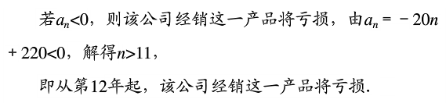

Slide 13
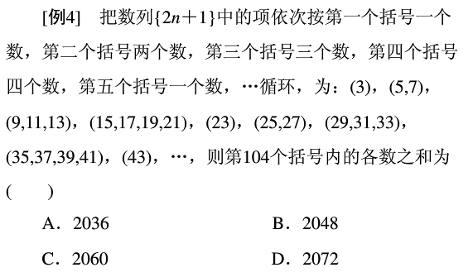
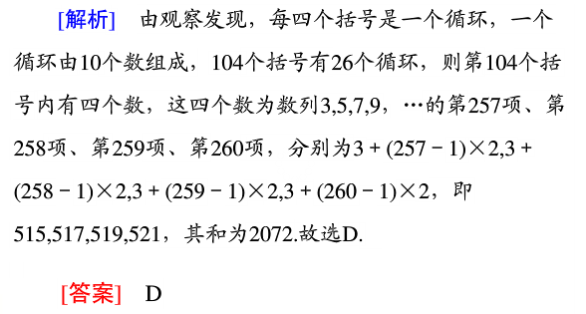

Slide 14
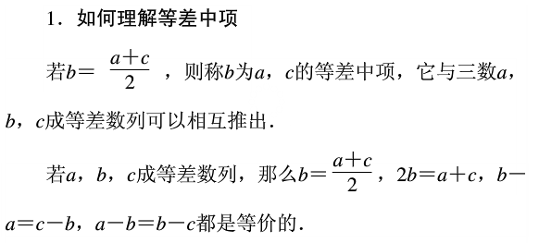


Slide 15
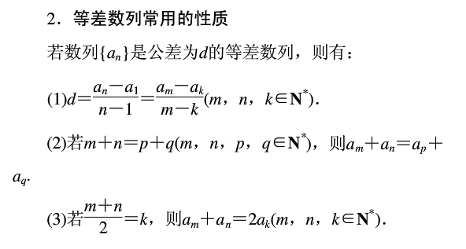
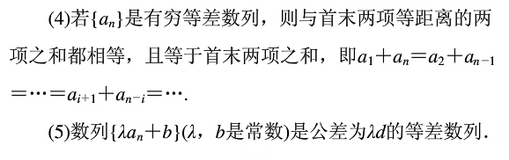

Slide 16
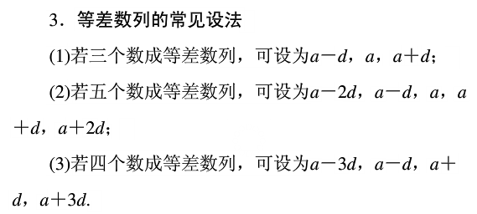

Slide 17
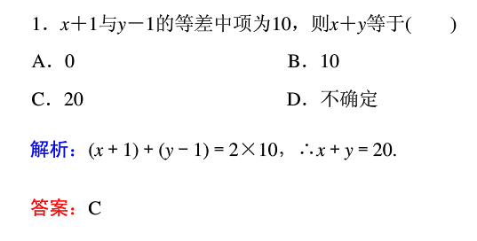


Slide 18
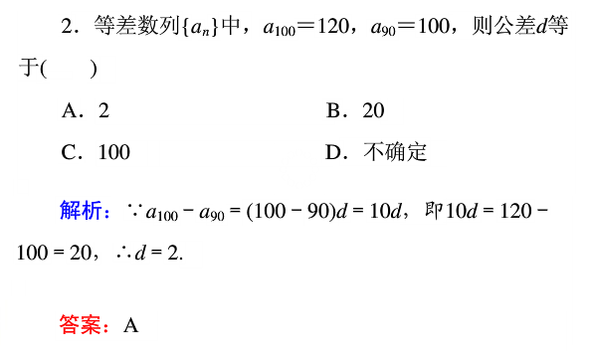

Slide 19
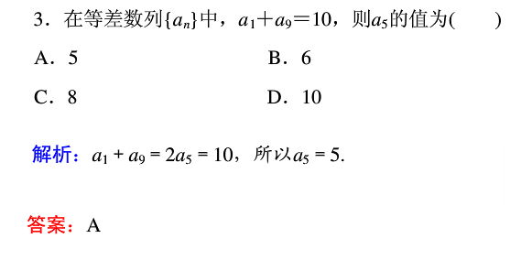

Slide 20
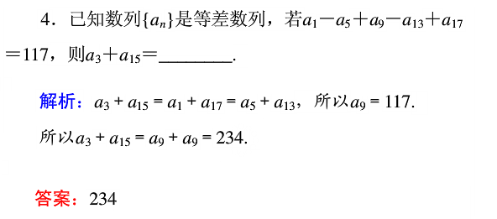

Slide 21
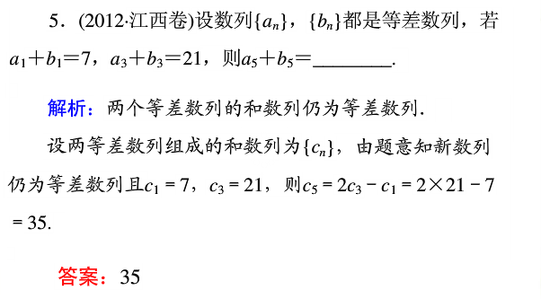

Slide 22
